Slide 1

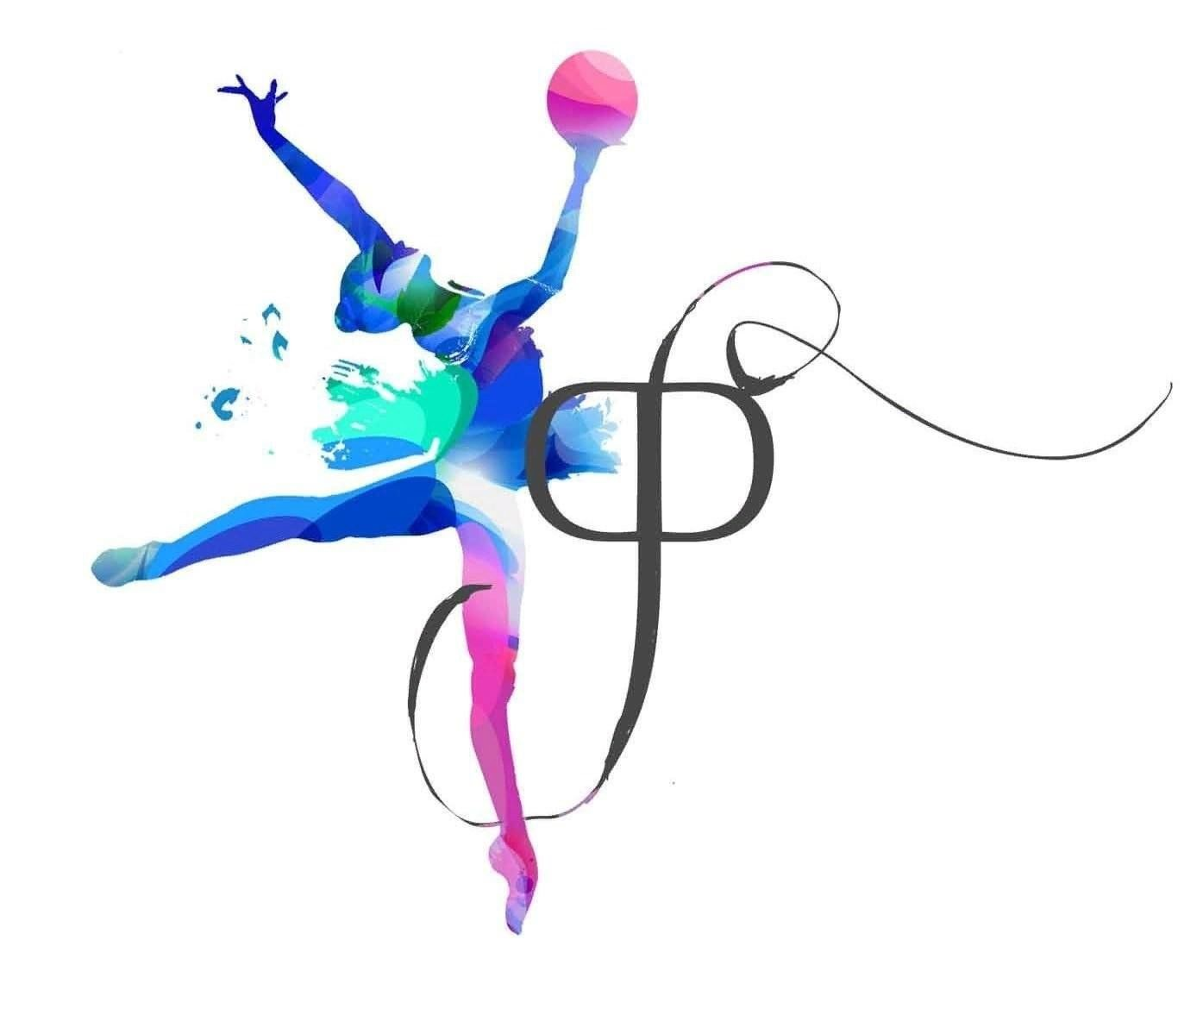
«Российский университет спорта «ГЦОЛИФК»
Дисциплина: Проектирование педагогического процесса
Тема: «Проект образовательной программы: «Комплексный подход к физическому и психоэмоциональному развитию юных спортсменок в художественной гимнастике»
Выполнил:_______________________________________
________________________________________________
________________________________________________
Проверил:_______________________________________
________________________________________________
________________________________________________
2025 год

Slide 2
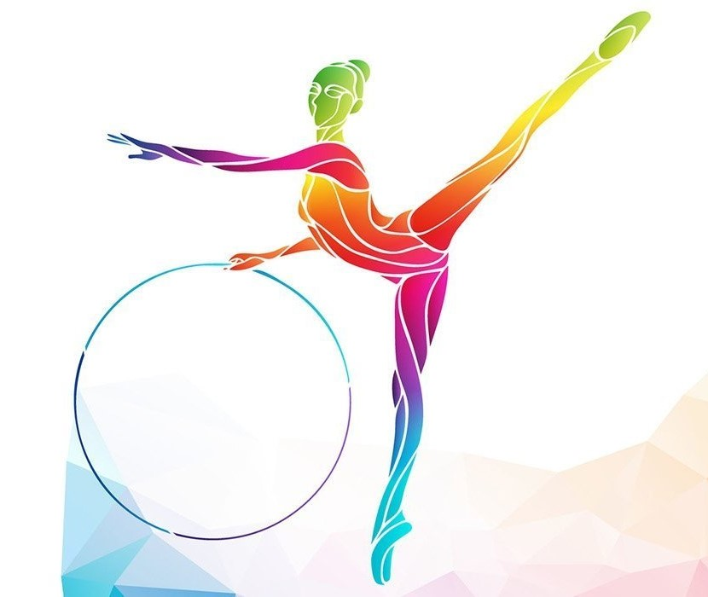
Введение. Актуальность исследования
Актуальность обусловлена возрастанием интереса к художественной гимнастике как к виду спорта, который сочетает в себе элементы физической активности, эстетики и художественного выражения. Художественная гимнастика требует от спортсменок не только высокого уровня физической подготовки, но и значительных психоэмоциональных ресурсов.
В условиях современных реалий, когда юные гимнастки сталкиваются с растущими требованиями к результатам, а также с конкуренцией и ожиданиями, важно учитывать не только физические аспекты тренировок, но и психоэмоциональное развитие.
Часто программы обучения сосредоточены исключительно на технических навыках и физических показателях, игнорируя важность психологической подготовки и формирования уверенности в себе. Это может привести к выгоранию, отсутствию мотивации и в конечном итоге, к отказу от тренировок.

Slide 3

Цель и задачи исследования
Цель проектной работы : разработка программы, направленной на комплексное развитие юных спортсменок, включающей не только физические тренировки, но и элементы психологической подготовки.
Задачи исследования
Провести анализ научно-методической литературы и существующих методов и программ, направленных на развитие юных гимнасток, как с физической точки зрения, так и с психологической.
1
Разработать программу интеграции психоэмоциональных тренингов в процесс спортивной подготовки.
2
3
Организовать практическое внедрение программы и оценить её эффективность.

Slide 4
Объект, предмет и гипотеза исследования
Гипотеза исследования заключается в том, что комплексный подход к физическому и психоэмоциональному развитию значительно повысит не только физическую подготовленность юных гимнасток, но и их психологическую устойчивость, что в свою очередь отразится на достижении спортивных результатов. Если в тренировочный процесс будут интегрированапрограмма с элементами психоэмоционального обучения, то это приведет к улучшению общего состояния спортсменок, повышению их уверенности и снижению уровня стресса во время соревнований.
Объект исследования- процесс подготовки юных спортсменок в художественной гимнастике.
Предмет исследования- программа комплексного подхода, объединяющего физическую и психоэмоциональную подготовку.
Что позволит создать гармоничное развитие личностей юных гимнасток.

Slide 5
Основная часть. Описание проекта
Основная идея данного проекта заключается в разработке и внедрении программы, которая будет интегрировать физическое и психоэмоциональное развитие юных спортсменок, занимающихся художественной гимнастикой.
Разработка программы для создание гармоничной среды тренировок, которая способствует развитию не только физических навыков и техник, но и укреплению психоэмоционального состояния гимнасток.
Это достигается через внедрение специально разработанных тренировочных модулей, психоэмоциональных тренировок, групповых и индивидуальных мероприятий, направленных на повышение устойчивости, уверенности в себе и командного духа.

Slide 6
Этапы проекта
Первый этап включает теоретическую проработку вопросов, связанных с психологией и методами тренировки. Этот этап включает анализ научно-методической литературы о психоэмоциональном развитии спортсменок, разработку и обоснование ключевых методик, которые могут быть использованы в художественной гимнастике. Выявляются основные проблемы, с которыми сталкиваются юные гимнастки: тревожность перед выступлениями, давление со стороны родителей и тренеров, низкая самооценка.
Второй этап включает разработку программы и планируемых мероприятий. Здесь будет создан план практических занятий, нацеленных на улучшение как физических навыков, так и психоэмоционального состояния гимнасток. Это могут быть как групповые сессии, так и индивидуальные тренировки, где каждая спортсменка будет иметь возможность проработать свои страхи и неуверенность.

Slide 7
Методы проекта
Методы, используемые в проекте, включают в себя как традиционные тренировки, так и инновационные подходы, такие как:
Брейк-тренинги на основе арт-терапии, чтобы развить креативные способности и уменьшить стресс.
Психологические игры и упражнения, направленные на снижение тревожности и развитие командного взаимодействия.
- Физические тренировки, дополненные элементами медитации и расслабляющей гимнастики для снятия напряжения.
Формы деятельности включают как практические занятия с тренерами, так и семинары для родителей, чтобы обеспечить полное понимание процесса и поддержки из семьи.

Slide 8
Мероприятия проекта
В рамках реализации проекта будут проведены следующие мероприятия:
- Семинары для тренеров: Обучение методам работы с психоэмоциональным состоянием спортсменок, обмен опытом.
- Индивидуальные тренировки: Работы с каждой спортсменкой на выявление её сильных и слабых сторон, работа над самооценкой.
- Групповые занятия: Тренировка командного духа и сотрудничества, что позволит создать более комфортную атмосферу в команде.
- Тренировки с включением арт-терапии: Для раскрытия творческих способностей и снижения уровня стресса.

Slide 9
Контроль и реализация проекта
Контроль за реализацией проекта будет осуществляться путем регулярного мониторинга результатов и обратной связи от участников. Ключевыми показателями успешности программы должны стать:
- Измерение улучшений в физической подготовке спортсменок.
- Опросы о психоэмоциональном состоянии до и после реализации программы.
- Участие и результаты на соревнованиях.
Реализация проекта предполагает достижение ряда значимых результатов, включая:
- Повышение уровня физической подготовки гимнасток.
- Улучшение психоэмоционального состояния, снижение уровня тревожности перед соревнованиями.
- Развитие командного духа и взаимопомощи среди гимнасток.
- Увеличение количества гимнасток, участвующих в соревнованиях.

Slide 10
Заключение
1.Теоретический анализ научно-методической литературы и существующих методов и программ, направленных на развитие юных гимнасток показал, что часто программы обучения сосредоточены исключительно на технических навыках и физических показателях, игнорируя важность психологической подготовки. Обнаружена необходимость разработки программы направленной на комплексный подход к физическому и психоэмоциональному развитию юных гимнасток в художественной гимнастике.
2.Включеные в программу различные методы психоэмоционального тренинга помогли юным спортсменкам повысить свою уверенность, улучшить ментальную устойчивость и развить навыки работы в команде. Психологические семинары и методики релаксации способствовали снижению уровня стресса и повышению мотивации к занятиям спортом.
3.Внедряя систему оценки прогресса гимнасток, мы смогли не только отслеживать достижения, но и вовлечь родительское сообщество в процесс. Это создало дополнительный уровень поддержки для юных спортсменок, что положительно сказалось на их общем психоэмоциональном состоянии.

Slide 11
Выводы
Проект обладает высокой социальной значимостью. Он не только способствует тренированию физическому развитию, но и формирует здоровую культуру спорта среди молодежи, пропагандируя ценности упорства, командной работы и эмоциональной устойчивости.
Проект «Комплексный подход к физическому и психоэмоциональному развитию юных спортсменок в художественной гимнастике» показал свою значимость и актуальность в контексте современного спортивного образования. В результате реализации программы были достигнуты ключевые цели, и каждая из поставленных задач нашла свою реализацию.

Slide 12
Список литературы
1. Бутенко, Н. В. Психология спорта: учебное пособие. – Москва: Издательство РГСУ, 2020.
2. Дьяченко, И. А. Теория и методика физического воспитания: учебник для вузов. – Санкт-Петербург: Питер, 2018.
3. Зайцева, А. С. Психоэмоциональная устойчивость молодых спортсменок в художественной гимнастике: диссертация. – Москва: Год издания, 2021.
4. Ковалев, А. И. Основы спортивной психологии: Учебное пособие. – Екатеринбург: УралГАУ, 2019.
5. Лопаткин, Д. М. Психология юных спортсменов. Правила и методы подготовки юных гимнасток. – Казань: Издательство КГПТУ, 2021.
6. Митрофанов, А. Г. Комплексный подход к тренировкам юных спортсменок: опыт и рекомендации. – Новосибирск: СО РАН, 2020.
7. Сидорова, Т. В. Психологические аспекты подготовки гимнасток: от начального до профессионального уровня. – Москва: Физкультура и спорт, 2019.
8. Смирнов, В. Т. Методические рекомендации по физической подготовке юных спортсменок. – Санкт-Петербург: Спорт и наука, 2020.
9. Фёдорова, Л. А. Влияние эмоционального состояния на выступления юных спортсменок: исследование. – Краснодар: Кубанский государственный университет, 2022.
10. Шарафутдинова, Г. Р. Инновационные подходы к физическому и психоэмоциональному развитию в спорте. – Омск: ОмГПУ, 2022.

Slide 13
Спасибо за внимание!

